Slide 1
Seminář pro žadatele o podporu v rámci výzvy 021 a 022 OPZ+
26.9. 2022, Praha

Slide 2
Program semináře
Úvod – inovační výzvy v OPZ+
Inkubační fáze vývoje řešení
Inkubační fáze šíření
Přestávka (5-10 minut)
Hodnocení a výběr projektů
Veřejná podpora
Indikátory
Rozpočet projektů
Informace pro příjemce (v prezentaci jen pro rámcovou informaci)
Informační a komunikační opatření
Zpráva o realizaci a žádost o platbu
IS ESF
Změny projektu

Slide 3
Inovační výzvy v opz+
SOCIÁLNÍ
INOVACE
OPZ+
VÝVOJ ŘEŠENÍ
ŠÍŘENÍ
INKUBAČNÍ
FÁZE
REALIZAČNÍ
FÁZE
INKUBAČNÍ
FÁZE
REALIZAČNÍ
FÁZE

Slide 4
Plán vyhlašování výzev
Výzvy vyhlášené roce 2022 –
03_22_021 Inkubační fáze vývoje řešení
03_22_022 Inkubační fáze šíření
Výzvy v roce 2023
03_23_050 Realizační fáze šíření (únor 2023)
03_23_051 Realizační fáze vývoje řešení (březen 2023)
03_23_057 Inkubační fáze vývoje řešení (2) (září 2023)

Slide 5
Principy
Vložit schéma

Slide 6
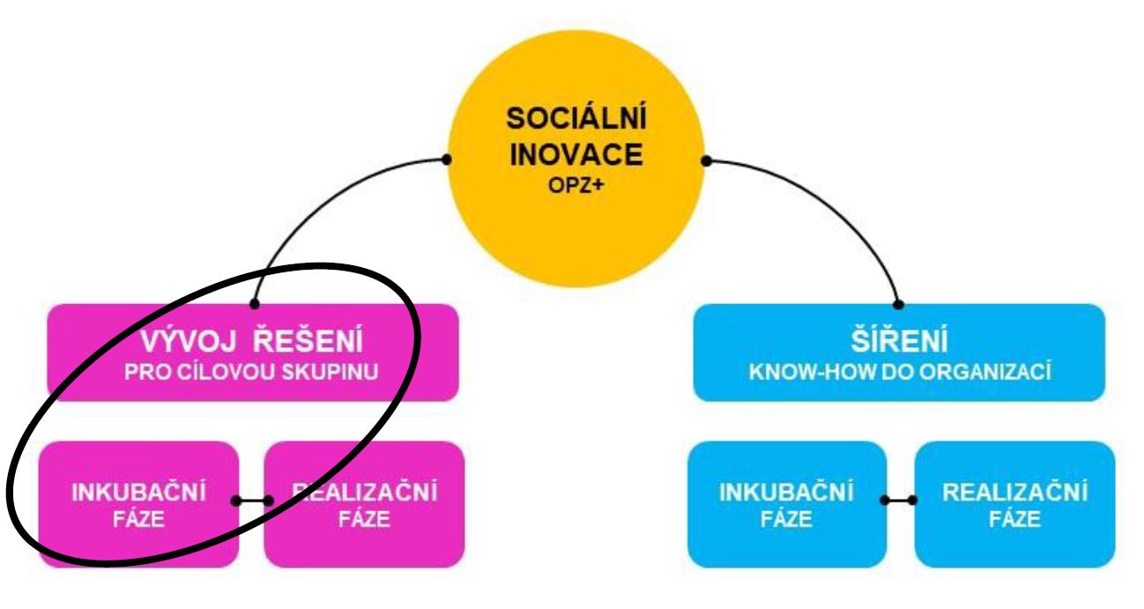
INKUBAČNÍ FÁZE VÝVOJE ŘEŠENÍ (1)

Slide 7
Smysl výzvy
Realizátoři, kteří chtějí změnit tíživou situaci cílových skupin dostanou prostor pro:
hluboké poznání potřeb a problémů cílové skupiny
prozkoumání dostupných dat a zkušeností vztahujících se k nim
vyzkoušení/otestování, zda nápady cílovou skupinu opravdu pozitivně ovlivňují
Hledáme organizace, které vnímají problém a chtějí přijít na nová řešení nebo si ověřit, zda jejich nápady fungují
Inkubační a realizační fáze vývoje řešení

Slide 8
Modelové situace projektů
Vývoj nového řešení/služby
Změna/úprava systému
Ověření řešení (služby, nástroje)
Převzetí, přizpůsobení (a ověření) řešení odjinud
Rozvoj služeb (a) vaší organizace

Slide 9
Podporované aktivity
Poznání skutečného problému, jeho reálných příčin a potřeb cílové skupiny
Testování možných řešení problému
Navázání spolupráce se všemi důležitými aktéry
Vyhodnocování
Rozvoj kapacit příjemce a partnerů

Slide 10
Očekávání od inovačních projektů
Spolupráce
Učení se
Otevřenost
Ochota testovat a odložit dosavadní zkušenosti
Vše vychází již z výše zmíněných principů

Slide 11
konzultace před podáním žádostí
Absolvování alespoň jedné konzultace je povinné
Maximálně 2 osobní a jedna e-mailová/telefonická konzultace
Základem pro konzultaci je rozpracovaný Krátký projektový záměr
Smyslem konzultace je sladit vzájemná očekávání, pochopit se a ukázat, kde jsme si možná v KPZ neporozuměli

Slide 12
Co dělat, když chci konzultovat?
Seznamte se s výzvou a jejími přílohami
Zpracujte KPZ na 1. konzultaci
(pozor, je to kratší verze než KPZ, které se finálně přikládá k žádosti)
Proveďte rozhovor s jedním klientem, rozhovor přepište do samostatného dokumentu
Inspirovat se můžete naším návodem
KPZ a přepis rozhovoru pošlete na inovace@mpsv.cz
Rezervujte si termín konzultace přes Reservio

Slide 13
ZÁKLADNÍ INFORMACE
Priorita 3: Sociální inovace
Specifický cíl 3.1: posilovat aktivní začleňování, a podpořit tak rovné příležitosti, nediskriminaci a aktivní účast a zlepšit zaměstnatelnost, zejména v případě znevýhodněných
Vyhlašovatel výzvy: MPSV, odbor realizace programů ESF – veřejná správa, sociální inovace a rovné příležitosti
Vyhlášení výzvy: 13. 9. 2022
Ukončení příjmu projektových žádostí: 7. 2. 2023
Číslo výzvy: 03_22_021
Alokace: 96 mil. Kč

Slide 14
Termíny a alokace
Minimální výše celkových uznatelných nákladů na projekt: 300 000 Kč
Maximální výše celkových uznatelných nákladů na projekt: 2 400 000 Kč
Maximální délka trvání projektu: 14 měsíců
Nejzazší termín ukončení projektu: 31. 5. 2024

Slide 15
Oprávnění žadatelé
Oprávněným žadatelem může být:
Organizační složky státu
Příspěvkové organizace zřízené organizačními složkami státu
Kraje, obce, příspěvkové organizace zřízené kraji a obcemi
Nestátní neziskové organizace
Osoby samostatně výdělečně činné
Poskytovatelé sociálních služeb
Veřejné výzkumné instituce
Školy a školská zařízení, vysoké školy
Obchodní korporace
Profesní a podnikatelská sdružení
Zaměstnavatelé
Sankční seznamy Rusko (týká se i partnerů, dodavatelů)

Slide 16
Cílové skupiny
Cílové skupiny
Uchazeči o zaměstnání, zájemci o zaměstnání, ekonomicky neaktivní osoby
Osoby sociálně vyloučené a osoby sociálním vyloučením ohrožené
Poskytovatelé a zadavatelé sociálních služeb, služeb pro rodiny a děti a dalších služeb na podporu sociálního začleňování
Osoby pečující o jiné závislé osoby
Rodiče s malými dětmi, osoby pečující o malé děti
Zaměstnanci NNO, zaměstnanci sociálních podniků
Zaměstnavatelé, zaměstnanci
OSVČ bez zaměstnanců
Ústřední orgány státní správy, orgány územní samosprávy a jejich zaměstnanci (jen složky v soc. integraci/ zaměstnanosti)
Veřejnost

Slide 17
Materiály k prostudování
Vše zveřejněno na www.esfcr.cz (sekce Programy – Dokumenty/Výzvy):
Text výzvy 21 a 22 a jejích příloh (základní informace, co je podporováno)
Pokyny k vyplnění žádosti v IS KP21+ (detailní postup s printscreeny, jak v systému vyplnit a podat žádost o podporu)
Diskuzní klub na ESF Fóru (k zodpovězení dotazů, nejasností)
Tabulka obvyklých cen a mezd/platů (nepřekročit v rozpočtu nebo dobře zdůvodnit)
Příručka pro hodnotitele (podívejte se na otázky u inovačních projektů, na které budou hodnotitelé hledat odpověď ve Vaší žádosti)
Obecná a Specifická část pravidel pro žadatele a příjemce
Doplňující materiály: Podcast Ministerský jednorožec

Slide 18
Otázky? Připomínky?

Slide 19
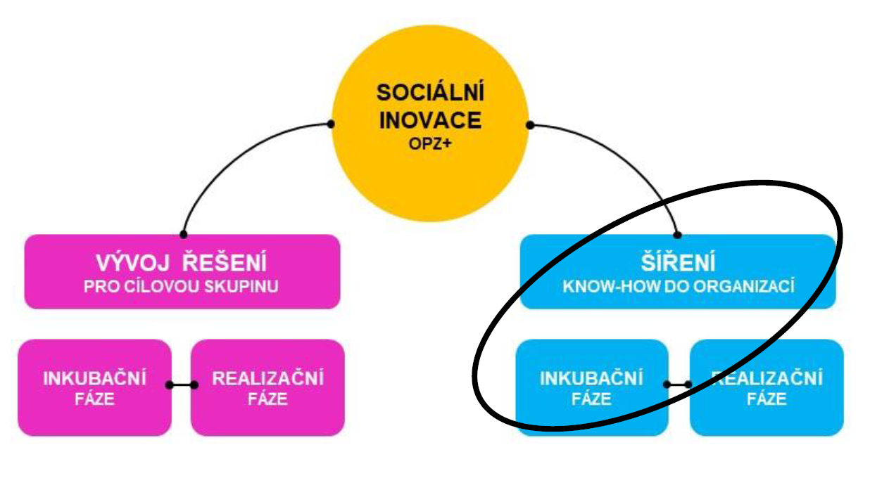
INKUBAČNÍ FÁZE Šíření (1)

Slide 20
Smysl výzvy
Hlavním účelem je podpora realizátorů se specifickým přístupem/metodou/know-how, kteří toto know-how chtějí předat dalším organizacím a tudíž jej velmi dobře ovládají
Dotace nejde přímo na rozvoj organizace příjemce, ale na rozvoj dalších organizací, kterým je know-how předáváno
Řešení se nevyvíjí od nuly (může se však vylepšovat a dovyvíjet)
Inkubační a realizační fáze šíření

Slide 21
Modelové situace projektů
Přenos know-how ze zahraničí
Šíření vlastního přístupu
Přenos etablované metody využitelné v sociální oblasti

Slide 22
Podporované aktivity
Navázání spolupráce s organizacemi, ve kterých by se měl přístup/metoda uplatňovat
Adaptace metody/přístupu do spolupracujících organizací a testování v praxi
Příprava způsobu vyhodnocení změn ve spolupracujících organizacích a změn u jejich koncových uživatelů
Propojování spolupracujících organizací mezi sebou
Prohlubování znalostí realizátora v metodě/přístupu
Šíření, popularizace a vzdělávání v metodě/přístupu pro širší publikum než jsou zapojené spolupracující organizace

Slide 23
Očekávání od inovačních projektů
Spolupráce
Učení se
Otevřenost
Ochota testovat
V této výzvě ale právě vycházíte ze zkušeností šířeného přístupu
Individuální přístup k jednotlivým organizacím
Vše vychází již z výše zmíněných principů

Slide 24
konzultace před podáním žádostí
Absolvování alespoň jedné konzultace je povinné
Maximálně 2 osobní a jedna e-mailová/telefonická konzultace
Základem pro konzultaci je rozpracovaný Krátký projektový záměr
Smyslem konzultace je sladit vzájemná očekávání, pochopit se a ukázat, kde jsme si možná v KPZ neporozuměli

Slide 25
Co dělat, když chci konzultovat?
Seznamte se s výzvou a jejími přílohami
Zpracujte KPZ
(jde o plnou verzi KPZ na rozdíl od výzvy na vývoj řešení)
Poznejte blíže jednu organizaci, se kterou plánujete spolupracovat a své zkušenosti zpracujte do části 6 KPZ
Zpracujte přílohu Odborné kapacity žadatele
KPZ pošlete na inovace@mpsv.cz
Rezervujte si termín konzultace přes Reservio

Slide 26
ZÁKLADNÍ INFORMACE
Priorita 3: Sociální inovace
Specifický cíl 3.1: posilovat aktivní začleňování, a podpořit tak rovné příležitosti, nediskriminaci a aktivní účast a zlepšit zaměstnatelnost, zejména v případě znevýhodněných
Vyhlašovatel výzvy: MPSV, odbor realizace programů ESF – veřejná správa, sociální inovace a rovné příležitosti
Vyhlášení výzvy: 12. 9. 2022
Ukončení příjmu projektových žádostí: 13. 2. 2023
Číslo výzvy: 03_22_022
Alokace: 20 mil. Kč

Slide 27
Termíny a alokace
Minimální výše celkových uznatelných nákladů na projekt: 300 000 Kč
Maximální výše celkových uznatelných nákladů na projekt: 1 500 000 Kč
Maximální délka trvání projektu: 14 měsíců
Nejzazší termín ukončení projektu: 31. 5. 2024

Slide 28
Oprávnění žadatelé
Oprávněným žadatelem může být:
Organizační složky státu
Příspěvkové organizace zřízené organizačními složkami státu
Kraje, obce, příspěvkové organizace zřízené kraji a obcemi
Nestátní neziskové organizace
Osoby samostatně výdělečně činné
Poskytovatelé sociálních služeb
Veřejné výzkumné instituce
Školy a školská zařízení, vysoké školy
Obchodní korporace
Profesní a podnikatelská sdružení
Zaměstnavatelé
Sankční seznamy Rusko (týká se i partnerů, dodavatelů)

Slide 29
Cílové skupiny
Cílové skupiny
Uchazeči o zaměstnání, zájemci o zaměstnání, ekonomicky neaktivní osoby
Osoby sociálně vyloučené a osoby sociálním vyloučením ohrožené
Poskytovatelé a zadavatelé sociálních služeb, služeb pro rodiny a děti a dalších služeb na podporu sociálního začleňování
Osoby pečující o jiné závislé osoby
Rodiče s malými dětmi, osoby pečující o malé děti
Zaměstnanci NNO, zaměstnanci sociálních podniků
Zaměstnavatelé, zaměstnanci
OSVČ bez zaměstnanců
Ústřední orgány státní správy, orgány územní samosprávy a jejich zaměstnanci (jen v sociální oblasti nebo zaměstnanosti)
Veřejnost

Slide 30
Materiály k prostudování
Vše zveřejněno na www.esfcr.cz (sekce Programy – Dokumenty/Výzvy):
Text výzvy a jejích příloh
Diskuzní klub na ESF Fóru
Obecná část pravidel pro žadatele a příjemce
Specifická část pravidel pro žadatele a příjemce
Tabulka obvyklých cen a mez/platů
Pokyny k vyplnění žádosti v IS KP21+
Doplňující materiály:
Podcast Ministerský jednorožec

Slide 31
Otázky? Připomínky?

Slide 32
Hodnocení a výběr projektů

Slide 33
Proces hodnocení a výběru projektů
Definice a úprava
problematika hodnocení přijatelnosti a formálních náležitostí, věcného hodnocení a výběrové komise (Specifická část pravidel pro žadatele a příjemce z OPZ+ pro projekty s přímými a nepřímými náklady nebo projekty financované s využitím paušálních sazeb, Příručka pro hodnotitele OPZ+)
příprava a vydání právního aktu o poskytnutí podpory (Obecná část pravidel pro žadatele a příjemce z OPZ+)
dokumenty ke stažení na www.esfcr.cz – Programy – Dokumenty

Slide 34
Proces hodnocení a výběru projektů
Přijetí žádosti
Formální / přijatelnost
Věcné hodnocení
Příprava podkladů k právnímu aktu
Právní akt
Do 30 pracovních dní
Do 80 pracovních dní
Do 30 dní
Vyjádření žadateli do 10 pracovních dní od schválení zápisu

Slide 35
Proces hodnocení a výběru projektů
Obecná pravidla pro hodnocení a výběr projektů
proces hodnocení a výběru projektů zajišťuje ŘO OPZ+ (= Řídicí orgán Operačního programu Zaměstnanost plus)
žádosti předložené jiným způsobem a v jiném termínu, než umožňuje výzva, nejsou akceptovány (žádosti se podávají pouze elektronicky, stvrzené el. podpisem, nutnost mít datovou schránku).

Slide 36
Proces hodnocení a výběru projektů
1. fáze hodnocení projektů - hodnocení přijatelnosti a formálních náležitostí
posouzení základních věcných požadavků a naplnění administrativních požadavků
max. 30 pracovních dnů od přijetí žádosti.
náprava nedostatků v hodnocení přijatelnosti není možná
náprava formálních náležitostí - pouze pokud žádost vyhoví v hodnocení přijatelnosti (v IS KP21+ výzva k nápravě - podrobný popis ve Specifických pravidlech v kapitole 4.2).
hodnotí se podle kontrolních otázek uvedených pro každé kritérium, na otázky se odpovídá ANO / NE

Slide 37
Proces hodnocení a výběru projektů
Kritéria hodnocení přijatelnosti
Oprávněnost žadatele
Partnerství
Cílové skupiny
Celkové způsobilé výdaje
Aktivity v souladu s textem výzvy
Horizontální principy
Trestní bezúhonnost statutárního zástupce

Slide 38
Proces hodnocení a výběru projektů
Kritéria formálních náležitostí
Úplnost a forma žádosti
Podpis žádosti oprávněnou osobou

Slide 39
Proces hodnocení a výběru projektů
2. fáze hodnocení projektů - věcné hodnocení
hodnocení kvality - ohled na naplňování věcných cílů programu
Příručka pro hodnotitele (www.esfcr.cz – Programy - Dokumenty)
pouze žádosti, které uspěly v přijatelnosti a formál. náležitostech
Hodnoticí komise (5 hodnotitelů), osobní účast na HK (stručné představení řešení, zodpovězení otázek)
Žádost o podporu uspěje, pokud v žádném z kritérií neobdrží eliminační deskriptor.
Věcné hodnocení musí být dokončeno do 80 pracovních dnů od přijetí žádosti (více než 250 žádostí = + 20 pracovních dnů).

Slide 40
Proces hodnocení a výběru projektů
Kritéria věcného hodnocení
Skupina kritérií (max. počet bodů) | Název kritéria (max. počet bodů)
Potřebnost (30) | 1 Znalost problému a cílové skupiny a potřebnost nového řešení (30)
Účelnost (30) | 2 Cíle a zlepšení (30)
Efektivnost a hospodárnost (15) | 3 Efektivita projektu a rozpočet (15)
Proveditelnost (25) | 4 Způsob zapojení aktérů do vývoje řešení (15)
 | 5 Kapacity a přístup k řešení (10)

Slide 41
Proces hodnocení a výběru projektů
Informování žadatele o výsledku žádosti v jednotlivých fázích hodnocení a výběru
vyrozumění o výsledku žádosti vždy po dokončení dané fáze hodnocení a výběru
změna stavu projektu v IS KP21+
výsledky hodnocení k dispozici v IS KP21+
neúspěšní žadatelé v IS KP21+: oznámení (odůvodnění a informace o opravných prostředních), rozhodnutí

Slide 42
Proces hodnocení a výběru projektů
Vydání právního aktu o poskytnutí podpory
v případě, že žádost o podporu uspěla v hodnocení
výzva k poskytnutí podkladů pro přípravu právního aktu
neposkytnutí součinnosti v procesu přípravy právního aktu - podpora na projekt poskytnuta nebude
ŘO připravuje návrh právního aktu na základě doložených podkladů
akceptováním textu právního aktu se žadatel stává příjemcem podpory

Slide 43
Veřejná podpora

Slide 44
Veřejná podpora a podpora de minimis
Předpokládána je podpora de minimis
Projekty mohou být mimo veřejnou podporu v případě, že:
- projekt realizuje subjekt veřejné správy
- cílem projektu je vytvořit řešení využitelné subjektem veřejné správy k realizaci veřejné politiky
- vzniklé řešení je v plné šíři k dispozici prostřednictvím licence umožnující využití řešení jiným subjektem
Konkrétní podoba rozsahu podpory DM je řešena před uzavřením právního aktu.

Slide 45
INDIKÁTORY

Slide 46
INDIKÁTORY
Pravidla volby závazných indikátorů a jejich sledování
Žadatel volí pouze ty indikátory z výzvy, které jsou relevantní pro jeho projekt.
Uvádí se kumulativní odhad za celé období realizace projektu.

Slide 47
INDIKÁTORY
Indikátory se závazkem - hodnota, která se chápe jako závazek žadatele, kterého má dosáhnout díky realizaci projektu.
(podpořené osoby, ověřený nástroj, dokumenty)
Indikátory bez závazku - hodnoty, které nepředstavují závazek žadatele, ale které je nutné sledovat.
(podpořené instituce, využívání služeb)

Slide 48
INDIKÁTORY
Indikátory závazné (je třeba vyplnit v ISKP21+):
Minimální hodnoty indikátorů:
Kód | Název indikátoru | jednotka | Typ | Min. hodnota
600 000 | Celkový počet účastníků | Účastníci | Výstup | 0
693 012 | Počet ověřených nových nástrojů | Nástroje | Výstup | 1
805 000 | Počet napsaných a zveřejněných analytických a strategických dokumentů (vč. evaluačních) | Dokumenty | Výstup | 2
Cílová hodnota indikátoru 600000 může být 0 – ale nutno popsat očekávané plnění v komentáři.
Nástroj – ověřené řešení (naplnění automaticky schválením dokumentu – shrnujícího testování a zkušenosti v projektu – může být splněno i v případě, že se nepodaří prokázat funkčnost řešení)

Slide 49
INDIKÁTORY
Indikátory bez závazku (v ISKP21+ je možné vyplnit 0):
Kód | Název indikátoru | Měrná jednotka | Typ indikátoru
671 012 | Počet podpořených podpůrných institucí | Organizace | Výstup
670 102 | Využívání podpořených služeb | Osoby | Výsledek

Slide 50
INDIKÁTORY
Sankce při nesplnění závazků týkajících se indikátorů
Celková míra naplnění indikátorů Sankce výstupů vzhledem k závazkům dle právního aktu
méně než 85 % a zároveň alespoň 70 % 15 %
méně než 70 % a zároveň alespoň 55 % 20 %
méně než 55 % a zároveň alespoň 40 % 30 %
méně než 40 % 50 %

Slide 51
INDIKÁTORY – podpořené osoby
Podpořená osoba = osoba identifikovatelná podle jména a příjmení, bydliště, data narození
Pro možnost započtení podpořené osoby do indikátorů, musí poskytnutá podpora dosáhnout minimální hranice 40 hodin.
Nižší míra poskytnutých služeb je považována za tzv. bagatelní podporu.
Dokument zařazený do 805 000 musí být oficiálně zveřejněný.

Slide 52
Rozpočet projektů

Slide 53
Způsobilé výdaje a rozpočet
Všechny výdaje musejí splňovat podmínku:
Hospodárnosti
Efektivnosti
Účelnosti
Vznikly v době realizace projektu
Řídicí orgán (ŘO) je oprávněn si od příjemce vyžádat jakýkoli dokument, který je nezbytný pro ověření způsobilosti výdajů v rámci projektu (může se jednat i o dokument, který vznikl v době před zahájením realizace projektu).
Režim financování projektu: 40% paušální sazba (osobní náklady + paušál 40 % z osobních nákladů)

Slide 54
Způsobilé výdaje a rozpočet
Osobní náklady- mzdy a platy členů realizačního týmu (RT)
Pracovní smlouvy (PS)
Dohoda o pracovní činnosti (DPČ)
Týdenní rozsah nesmí v průměru překračovat 20 hodin, a to maximálně za dobu 52 týdnů. Do částky 3 499 Kč za měsíc zaměstnanec ani zaměstnavatel zdravotní a sociální pojištění neplatí. Od částky 3 500 Kč za měsíc vzniká povinnost platby zdravotního a sociálního pojištění.
V rozpočtu se PS a DPČ vykazují jako superhrubá mzda.
Dohoda o provedení práce (DPP)
Rozsah práce nesmí překročit 300 hodin v kalendářním roce u jednoho zaměstnavatele. Zdravotní a sociální pojištění se platní jen pokud odměna přesáhne 10 000 Kč (včetně).

Slide 55
Způsobilé výdaje a rozpočet
Ostatní osobní náklady
prostředky na případné odvody z DPP
prostředky na vyplácení odměn (Odměny jsou způsobilým výdajem za podmínky, že jsou odměnou za splnění mimořádného nebo zvlášť významného úkolu. Součet poskytnutých odměn člena realizačního týmu v daném kalendářním roce však nesmí překročit 25 % jeho mzdy nebo platu za rok.)
prostředky na úhradu výdajů, které překračují jednotkovou cenu rozpočtu z důvodu čerpání dovolené (průměr pro výpočet dovolené může být vyšší, a to ovlivní celkovou výši náhrady)
Při převodu z DPP na DPČ je třeba počítat s odvody na soc. a zdravotní pojištění ve výši 33,8 % z odměny z dohody.

Slide 56
Způsobilé výdaje a rozpočet
Podporované osobní náklady – typové pozice
Manažer projektu
Odborný pracovník (projektový asistent, koordinátor cílové skupiny)
Odborný garant (interní expert, gestor)
Odborný konzultant (poradce; expert; specialista, designer, průvodce změnou apod.) nebo metodik
Právník
Výzkumný pracovník (poradce; expert; specialista)
Lektor (školitel)
Evaluátor
Pracovníci v přímé práci s cílovou skupinou (např. sociální pracovníci, pracovníci v sociálních službách, pracovníci zdravotních služeb)
Technický specialista (jiné technické profese nezbytné pro pilotování inovace)
Peer konzultant, osoba s uživatelskou zkušeností

Slide 57
Způsobilé výdaje a rozpočet
Do osobních nákladů nelze zahrnout aktivity, kdy pracovník:
nepracuje přímo s cílovou skupinou projektu nebo
nezajišťuje výstup, který je určen k přímému využití cílovou skupinou projektu.
Např. administrativa, řízení projektu (včetně finančního), účetnictví, personalistika komunikační a informační opatření, občerstvení a stravování a podpůrné procesy pro provoz projektu.

Slide 58
Způsobilé výdaje a rozpočet
Jak vyplnit položky rozpočtu:
„Název položky“ – musí být patrné, jaké typové pozici dle přílohy 2 výzvy položka odpovídá
„Cena jednotky“ – měsíční / hodinová sazba SUPERHRUBÉ mzdy (včetně SZP, vyjma DPP)
„Počet jednotek“ – počet měsíců/hodin odpovídajících délce zapojení v projektu
Uveďte u všech pozic výši úvazku do sloupce rozpočtu „Měrná jednotka (individuální)“, případně do názvu položky
„Měrná jednotka (přednastavená)“ je NR
„Měrná jednotka (z číselníku)“, vyberte osoboměsíc nebo hodina, dle předpokládaného PPV (měsíční nebo hodinová mzda na smlouvě, u DPP a DPČ většinou hodiny, PS měsíce – není tomu tak ale vždy) – zatím v systému nefunguje - Nevyplňujte

Slide 59
Způsobilé výdaje a rozpočet
Jak vyplnit položky rozpočtu (pokr.):
Ve všech používaných kapitolách rozpočtu vytvořit podkapitolu i v případě jediné položky (pod 1.1.2. DPČ musí být 1.1.2.1 Konkrétní pozice na DPČ, nelze čerpat přímo z 1.1.2 DPČ)
Měsíční sazby uvádějte odpovídající výši uvedeného úvazku (v případě úvazku 0,5, uvádějte sazbu odpovídající této výši, nikoliv sazbu tabulkovou sazbu určenou pro 1,0)
Položky na odměny komplikují vyplňování monitorovacích zpráv, vhodnější může být navýšit položky osobních nákladů, o předpokládané odměny, aby se odměna čerpala ze stejné rozpočtové položky jako mzda např.: 1.1.1.3 projektový manažer a ne ze dvou položek 1.1.1.3 + 1.1.1.4 odměny
Počet měsíců zapojení do projektu pak může být zvýšen proti očekávanému zapojení, třeba o půl jednotky, aby se vytvořila rezerva na odměny (např.: počet osoboměsíců 12,5 při 12 měsíčním projektu)

Slide 60
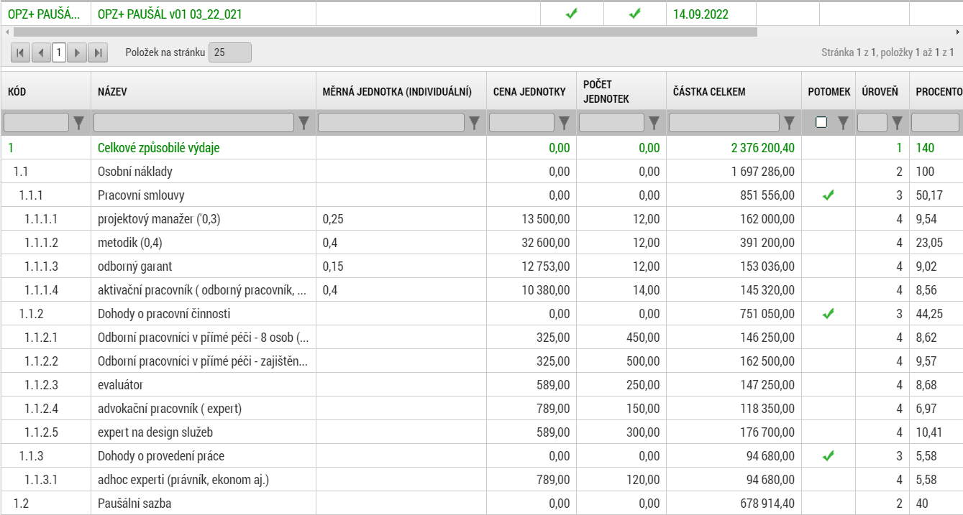
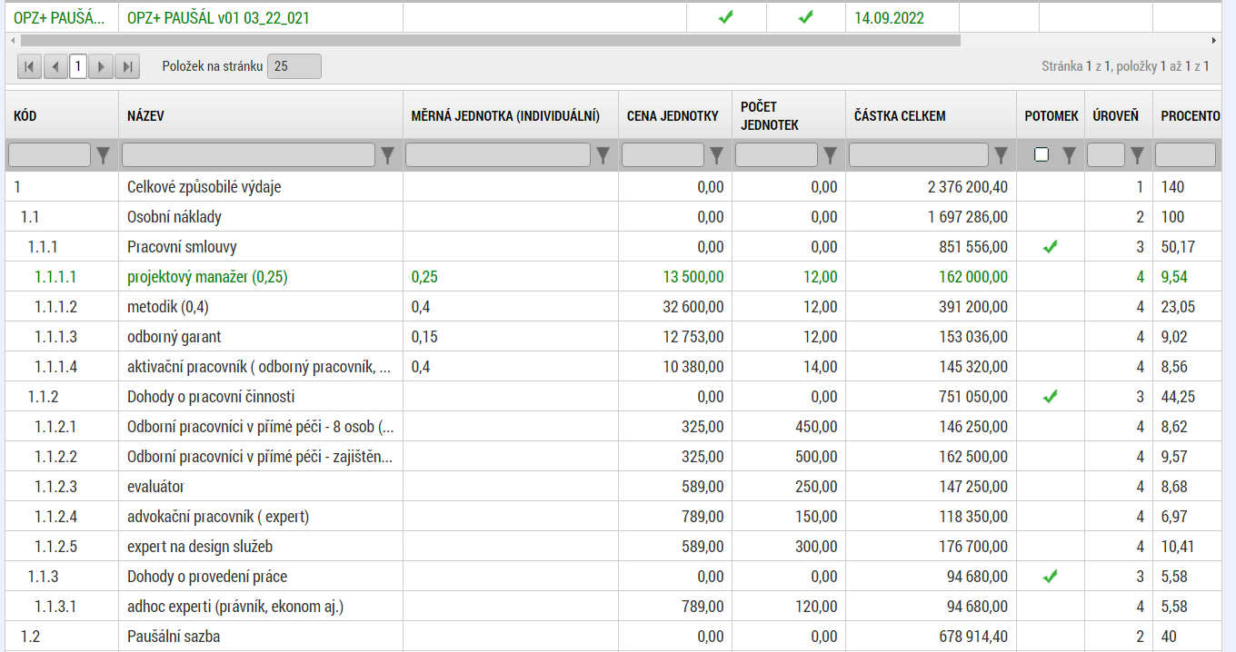
Příklad rozpočtu

Slide 61
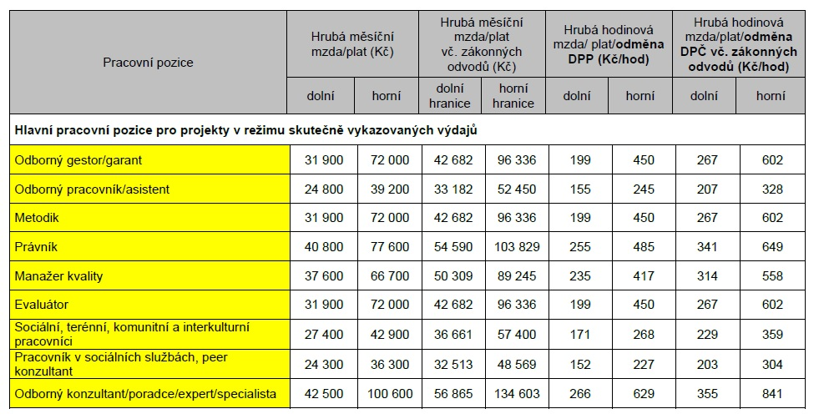
Způsobilé výdaje a rozpočet
Stanovení výše osobních nákladů
dle „Tabulky obvyklých cen, mezd a platů“

Slide 62
Způsobilé výdaje a rozpočet
Stanovení výše hodinové sazby
Při stanovení výše hodinové sazby za práci pro projekt u osob, které vykonávají stejnou či obdobnou práci i mimo realizaci projektu, je příjemce povinen brát v úvahu výši sazeb těchto zaměstnanců za činnosti mimo projekt. Pokud zaměstnanec zajišťuje v projektu stejnou či obdobnou činnost, jakou vykonává mimo projekt, pak se výše sazby za práci pro projekt a za stejnou či obdobnou práci bez vazby na projekt nemohou lišit. Vyšší hodinová sazba za práci pro projekt může být stanovena pouze v odůvodněných případech a s ohledem na charakter vykonávané činnosti s projektem nesouvisející.

Slide 63
Způsobilé výdaje a rozpočet
Výše úvazku – maximálně 1,0
Pracovní úvazky zaměstnance se nesmí překrývat a není možné, aby byl placen za stejnou práci vícekrát. Úvazek osoby, u které je odměňování i jen částečně hrazeno z prostředků projektu OPZ+, může být maximálně 1,0 dohromady u všech subjektů (příjemce a partneři) zapojených do daného projektu (tj. součet veškerých úvazků zaměstnance u zaměstnavatele/ů včetně případných DPP a DPČ nesmí překročit jeden pracovní úvazek), a to po celou dobu zapojení daného pracovníka do realizace projektu OPZ.

Slide 64
Způsobilé výdaje a rozpočet
Pracovní výkazy musí být zpracovány v případě, že:
1 pracovněprávní vztah pro projekt obsahuje činnosti z PN a NN současně
1 pracovněprávní vztah pro projekt obsahuje činnosti spadající do více pozic s různým odměňováním
1 pracovněprávní vztah obsahuje činnosti pro projekt i mimo projekt současně

Slide 65
Rozpočet a způsob financování
Formy financování
ex ante (se zálohovými platbami)/ ex post - veř. správa
Zálohové platby ve finančním plánu
1. zálohová platba ve výši 50 %
Další zálohové platby jsou dle harmonogramu projektu a výsledku kontroly zpráv o realizaci.
Zor a žop – období 6 měsíců
Závěrečná platba/vratka bude stanovena dle vyúčtování zálohových plateb a skutečně prokázaných výdajů.

Slide 66
Klíčové aktivity
Pole žádosti „Náklady na klíčové aktivity“
Zde se uvádějí položky rozpočtu které spadají jak do přímých tak do nepřímých nákladů.

Slide 67
Prostor pro dotazy

Slide 68
Václav Lintymer Veronika Pavlovská Štěpán Rezek mail: inovace@mpsv.cz

Slide 69
Děkujeme za pozornost a Těšíme se na spolupráci

Slide 70
Informační a komunikační opatření (publicita)

Slide 71
Povinný plakát
alespoň 1 povinný plakát min. A3 s informacemi o projektu – využít je třeba el. šablonu z www.esfcr.cz
po celou dobu realizace projektu
v místě realizace projektu snadno viditelném pro veřejnost (např. vstupní prostory budovy)
Pokud je projekt realizován na více místech, bude plakát umístěn na všech těchto místech.
Pokud nelze umístit plakát v místě realizace projektu, bude umístěn v sídle příjemce.
Pokud příjemce realizuje více projektů OPZ v jednom místě, je možné pro všechny tyto projekty umístit pouze jeden plakát.

Slide 72
VIZUÁLNÍ IDENTITA - použití
ANO
NE
povinný plakát, dočasná/stála deska nebo billboard
weby, microsity, sociální média projektu
propagační tiskoviny (brožury, letáky, plakáty, publikace, školicí materiály) a propagační předměty
propagační audiovizuální materiály (reklamní spoty, product placement, sponzorské vzkazy, reportáže, pořady)
inzerce (internet, tisk, outdoor)
soutěže (s výjimkou cen do soutěží)
komunikační akce (semináře, workshopy, konference, tiskové konference, výstavy, veletrhy)
PR výstupy při jejich distribuci (tiskové zprávy, informace pro média)
dokumenty pro veřejnost či cílové skupiny (vstupní, výstupní/závěrečné zprávy, analýzy, certifikáty, prezenční listiny apod.)
výzva k podání nabídek/zadávací dokumentace zakázek
interní dokumenty
archivační šanony
elektronická i listinná komunikace
pracovní smlouvy, smlouvy s dodavateli, dalšími příjemci, partnery apod.
účetní doklady vztahující se k výdajům projektu
vybavení pořízené z prostředků projektu (s výjimkou propagačních předmětů)
neplacené PR články a převzaté PR výstupy (např. médii)
ceny do soutěží
výstupy, kde to není technicky možné (např. strojově generované objednávky, faktury)

Slide 73
zpráva o realizaci a žádost o platbu (ZoR/ŽoP) V ISKP21+

Slide 74
Založení zprávy o realizaci
Zpráva o realizaci a žádost o platbu (ZoR/ŽoP) se podávají do konce měsíce následujícího po konci monitorovacího období (závěrečná ZoR/ŽoP do 2 měsíců).
pokyny pro vyplnění zprávy o realizaci na www.esfcr.cz

Slide 75
indikátory
NEVYKAZOVAT
změny hodnot u indikátorů týkajících se PODPOŘENÝCH OSOB, ta se načtou z informačního systému IS ESF
VYKAZOVAT pomocí tlačítka vykázat změnu/přírůstek
změny hodnot indikátorů, které se NETÝKAJÍ podpořených osob (především 805 000 Počet napsaných a zveřejněných analytických a strategických dokumentů) – kliknout na tlačítko VYKÁZAT ZMĚNU/PŘÍRŮSTEK
Změny se vykazují přírůstkově, tj. o kolik narostla dosažená hodnota v daném období, dosaženou kumulativní hodnotu i procento plnění počítá systém.

Slide 76
HORIZONTÁLNÍ PRINCIPY
Popis plnění vlivu se NEVYPLŇUJE:
u horizontálních principů, kde je uveden neutrální vliv.
Popis plnění vlivu se VYPLŇUJE pomocí tlačítka vykázat změnu/přírůstek:
u horizontálních principů se zvolenou variantou „Cílené zaměření na horizontální princip“ nebo „Pozitivní vliv na horizontální princip“.

Slide 77
IDENTIFIKACE PROBLÉMU
vyplňují se informace o případných problémech, které se vyskytly v realizaci projektu v průběhu období, za které je tato ZoR vykazována (IDENTIFIKACE, POPIS, ŘEŠENÍ)

Slide 78
Finalizace ZoR
ZoR musí být finalizována až po finalizaci žádosti o platbu.

Slide 79
Žádost o platbu (ŽOP) s vyúčtováním
je nedílnou součástí zprávy o realizaci
musí být finalizována a podepsána před finalizací ZoR
u ex ante: 1. ŽoP již schválena

Slide 80
IS ESF

Slide 81
Monitorování podpořených osob v IS ESF
Pro vstup do systému je nutná registrace na www.esfcr.cz.
Notifikace o zřízení účtu zástupce příjemce (kontaktní osoba žadatele) bude/byla zaslána e-mailem.
Aktivační kód bude/byl zaslán do datové schránky uvedené v žádosti.
Přístup zřízený řídicím orgánem – kontaktní osoby. Další přístupy zřizuje kontaktní osoba sama.

Slide 82
Monitorování podpořených osob v IS ESF
Do systému se zapisují účastníci (identifikace dle jména, příjmení, data narození a adresy trvalého pobytu) a dále také detaily o tom, jakých podpor v rámci projektu daná osoba využila a v jakém rozsahu (v počtu hodin, příp. dnů, jednotka se liší podle kategorie využité podpory).
Možné podpory (výběr z číselníku)
Vzdělávání:
Manažerské vzdělávání a měkké dovednosti
Oborové vzdělávání - informační a komunikační činnosti (včetně programování aj., bez běžné uživatelské práce s výpočetní technikou)
Oborové vzdělávání – profesní, vědecké a technické činnosti
Oborové vzdělávání - veřejná správa a obrana, povinné sociální zabezpečení

Slide 83
Monitorování podpořených osob v IS ESF
Ve zprávách o realizaci projektu musí být uvedené dosažené hodnoty indikátorů týkajících se osob. Hodnoty se načítají z IS ESF, ale příjemce musí provést několik kroků, aby došlo k načtení:
zaevidování podpořené osoby do IS ESF,
zadání podpory ke každé z podpořených osob,
schválení seznamu podpořených osob,
přepnutí na záložku seznam projektů – vypočítat indikátory.
Vzory a pokyny k monitorování podpořených osob
Monitorovací list podpořené osoby
Pokyny pro evidenci rozsahu a typu podpory jednotlivým podpořeným osobám

Slide 84
Monitorování podpořených osob v IS ESF
Příjemce sám nerozlišuje bagatelní a nebagatelní podporu. Rozlišení provádí systém IS ESF.
Podporu ke každému účastníkovi projektu je třeba do systému zanášet maximálně v intervalech dle délky monitorovacího období.
Do systému se uvádí každý ukončený typ podpory, byť by účastník v projektu dále pokračoval.
„Datum do“ na záložce se specifikací podpory:
datum ukončení uváděné podpory, byť by účastník v projektu dále pokračoval, je-li podpora ukončena v průběhu monitorovacího období,
datum konce monitorovacího období, není-li podpora v průběhu monitorovacího období ukončena.

Slide 85
Změny projektu (podstatné a nepodstatné)

Slide 86
Změny projektu
Podstatné změny
změny vyžadující vydání změnového právního aktu
změny nevyžadující vydání změnového právního aktu
ŘO má na posouzení změny 20 pracovních dnů (od předložení žádosti o změnu). Změna nesmí být provedena před schválením ze strany ŘO, resp. před vydáním změnového právního aktu.
Nepodstatné změny – nevyžadují změnu právního aktu
změny, o kterých je potřeba informovat ŘO bez zbytečného prodlení od data provedení změny
změny, o kterých je potřeba informovat ŘO min. 10 pracovních dnů před podáním plánované ZoR/ŽoP
změny, o kterých je potřeba informovat ŘO spolu se zprávou o realizaci projektu
Změny v osobě příjemce

Slide 87
Nepodstatné změny
Informovat ŘO bez zbytečného prodlení od data provedení změny:
kontaktní osoby projektu či adresy pro doručení,
sídla příjemce podpory,
osob statutárního orgánu příjemce,
názvu příjemce (součástí nesmí být převod/přechod práv a povinností příjemce z právního aktu).
Informovat ŘO min. 10 pracovních dnů před ZoR/ŽoP:
změna rozpočtu projektu (přesun mezi kapitolami do 25 % CZV)
Informovat ŘO spolu se zprávou o realizaci projektu:
změna místa realizace
změna ve způsobu provádění klíčových aktivit
změna týkající se plátcovství daně z přidané hodnoty příjemce

Slide 88
Podstatné Změny
Nevyžadující vydání změnového právního aktu
zrušení/přidání klíčové aktivity
přesun prostředků mezi kapitolami rozpočtu (nad 25 % CZV)
změna bankovního účtu projektu
změna ve vymezení sledovaných období (bez změny termínu ukončení projektu
Vyžadující vydání změnového právního aktu
změna cílových hodnot indikátorů
změna termínu ukončení realizace projektu
navýšení podpory de minimis

Slide 89
Podstatné a nepodstatné změny v osobě příjemce
změna právní formy příjemce podpory
přeměna obchodní společnosti nebo družstva
slučování, splývání a rozdělování školských právnických osob
změna příjemce ze zákona, kdy od určitého data dojde k jeho přejmenování či změně právní formy
změna příjemce, kdy na základě změny zákona, usnesení vlády apod. dojde od určitého data k přenosu agendy, které se projekt týká, z jednoho subjektu na jiný

